Slide 1
La voie vers un projet de vie

Slide 2
Phases de transition
Notes:
Ce document souligne l'importance de l'apprentissage tout au long de la vie et a pour but d’éveiller la conscience des évolutions dynamiques de nos sociétés et de la façon dont elles affectent nos vies. Le besoin de faire face aux phases de transition, ou de prendre des décisions importantes ou des changements inattendus dans nos vie personnelles, sont des situations qui peuvent arriver à chacun d'entre nous. Dans ces cas, suggérer de faire face à ces défis comme une occasion de s'améliorer, des choix de vie et de nouvelles occasions d'apprentissage peut être un bon point de départ.

Slide 3
Valeurs de base et connaissances
Principales priorités du plan d'action pour l'intégration des ressortissants de pays tiers, Bruxelles, 7.6.2016 COM(2016) 377 final
[..] L'expérience montre que les politiques d'intégration fonctionnent mieux lorsqu'elles sont conçues pour garantir des systèmes cohérents facilitant la participation et l'autonomisation de tous les membres de la société - ressortissants de pays tiers et communautés dans lesquelles ils s'installent. Cela signifie que l'intégration doit aller au-delà de la participation au marché du travail et de la maîtrise de la langue du pays d'accueil: l'intégration est plus efficace lorsqu'elle est ancrée dans ce que signifie vivre dans différentes sociétés européennes. […]
[..] Une intégration réussie est un processus qui se produit avec le temps, mais surtout dans de nombreux domaines politiques
par exemple. éducation, emploi, entrepreneuriat, cultureet dans différents contextes. […]
Notes:
Communiquer dans une nouvelle langue peut être un véritable défi lorsqu’on emménage dans un nouveau pays, qui plus est quand dans tous les pays de l'UE la connaissance de base de la langue du pays d'accueil est une condition préalable pour obtenir le permis de séjour.
Certains centres d'éducation des adultes, publics ou privés, proposent des formations et des certifications ciblées.
Dans certains cas, des services d'orientation et de conseil pour la formation continue sont également inclus. Les services de conseil et d'orientation sont presque tous orientés vers la recherche d'emploi, le développement ou l'amélioration des conditions ou du statut professionnel.

Slide 4
Notes:
Des services de conseil et d'orientation sont souvent proposés par une large variété d'acteurs sociaux, publics et privés, et sont concentrés sur leurs objectifs de conseil ; comme les écoles et les universités (orientation pédagogique), les services de santé (soutien aux familles et prévention de la santé des femmes), les services sociaux (soutien psychologique et interventions en matière d'inclusion), les agences de formation et pour l’emploi (perfectionnement professionnel, validation des acquis et recherche d'emploi), les chambres de commerce ou associations opérant dans ce secteur (travail indépendant et entrepreneuriat) etc.

Slide 5
Apprentissage tout au long de la vie
http://www.cedefop.europa.eu/en/events-and-projects/projects/lifelong-guidance
Notes:
L'orientation tout au long de la vie et l'apprentissage tout au long de la vie sont des concepts fondamentaux.
L'orientation tout au long de la vie a pour but de proposer un soutien au développement de carrière pour les personnes de tous âges, à toutes les étapes de leur carrière. Elle comprend de l'information sur les carrières, des conseils, de l'orientation, l'évaluation des compétences et du mentorat. Des services d'orientation de qualité devraient être accessibles à toutes personnes, quels que soient leur situation professionnelle, leur statut socioéconomique, leur appartenance ethnique ou leur sexe.

Slide 6
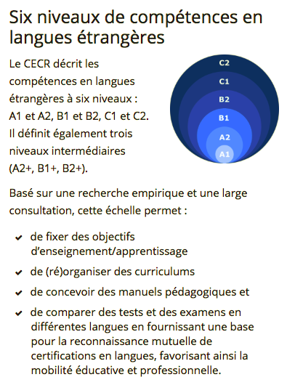
Apprentissage des langues et éducation des adultes
https://www.coe.int/fr/web/common-european-framework-reference-languages/
http://lllplatform.eu/policy-areas/inclusive-education/
https://ec.europa.eu/epale/fr/home-page
Notes:
Il existe une offre d'apprentissage tout au long de la vie spécifiquement destinée aux étrangers pour l'apprentissage de la langue du pays d'accueil, avec des certifications prévus par le Cadre européen de référence pour les langues, car la maîtrise de la langue locale est considérée comme l'un des facteurs d'intégration les plus importants. L'égalité d'accès à l'éducation et à la formation est essentielle pour que chaque individu, quels que soient son origine, son statut socio-économique, sa condition mentale ou physique, son sexe ou son âge, puisse bénéficier de possibilités d'apprentissage adaptées. L'accès à l'éducation et à la formation tout au long de la vie est une question d'égalité des chances pour participer pleinement à la société, obtenir des emplois de qualité et se développer personnellement.

Slide 7
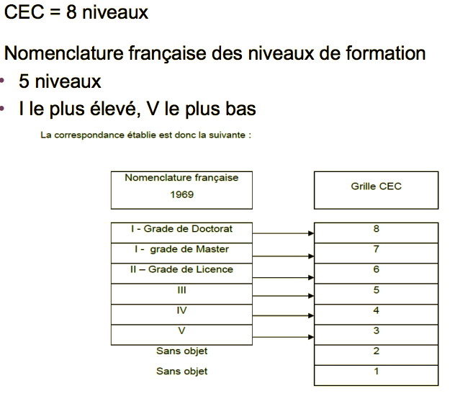
Europass et le Cadre Européen des Certifications
https://europass.cedefop.europa.eu/fr
Notes:
L'Union européenne a élaboré plusieurs cadres pour l'éducation. Les plus célèbres sont le cadre européen des certifications (CEC), l'Europass, le cadre européen des compétences clés et les systèmes de crédits ECTS et ECVET. D'autres outils sont en cours d'élaboration, tels que l'ESCO, qui peuvent influencer les réformes politiques dans les pays de l'Union Européenne a élaboré plusieurs cadres pour l'éducation.

Slide 8
Validation des acquis
Un droit pour tous les citoyens
http://www.vae.gouv.fr/
Notes:
Un autre sujet important est celui de la validation des acquis, particulièrement importante pour l'acquisition de qualifications professionnelles. Les mécanismes de validation de l'apprentissage non formel et informel contribuent à lutter contre le chômage et à assurer une meilleure adéquation entre les emplois et les compétences en reconnaissant ceux acquis en dehors du système éducatif formel. La validation de l'apprentissage non formel et informel propose également des possibilités de seconde chance, améliore l'accès à l'éducation et renforce la motivation à apprendre. Elle contribue à l'inclusion sociale, au développement personnel, à l'autonomisation et à l'employabilité.

Slide 9
Services publics de l'emploi
Notes:
Dans les pays de l'UE, les services publics de l'emploi (SPE) sont les autorités qui mettent en relation les demandeurs d'emploi et les employeurs. Bien que structurés différemment dans chaque pays, tous les SPE contribuent à faire correspondre l'offre et la demande sur le marché du travail grâce à des services d'information, de placement et de soutien actif au niveau local, national et européen.

Slide 10
L'entreprenariat féminin
Situation actuelle des femmes entrepreneurs dans l'UE:
les femmes représentent 52% de la population européenne totale, mais seulement 34,4% des travailleurs indépendants de l'UE et 30% des nouvelles entreprises
La créativité féminine et le potentiel entrepreneurial sont une source de croissance économique et d’emplois sous-exploitée qu’il conviendrait de développer davantage.
Lors de la création et de la gestion d'une entreprise, les femmes sont confrontées à des défis tels que:
accès au financement
accès à l'information
accès aux réseaux à des fins professionnelles
concilier entreprises et préoccupations familiales.
Notes:
Bien qu'il y ait plus de femmes que d'hommes en Europe, les femmes entrepreneurs ne représentent qu'un tiers des indépendants dans l'UE. D'autres facteurs (tels que la conciliation de la vie professionnelle à la vie privée) rendent l'entrepreneuriat moins attrayant pour elles que pour les hommes. La Commission européenne travaille avec les pays de l'UE pour surmonter ces obstacles et encourager davantage de femmes à créer leur propre entreprise. La créativité féminine et le potentiel entrepreneurial sont une source sous-exploitée de croissance économique et d'emplois qu'il convient de développer davantage.

Slide 11
La voie vers un projet de vie: la grille
Service | 1 | 2 | 3 | 4 | 5 | Propositions d'amélioration
1 = totalement insuffisant
2 = insuffisant
3 = acceptable (standard)
4 = bon et approprié
5 = très bien - excellent
Notes:
Après cet aperçu rapide des services d'orientation, d'apprentissage tout au long de la vie et d'emploi, commencez votre exercice d'évaluation en écrivant sur la grille du projet de vie les institutions que vous avez rencontrées pendant votre séjour dans le nouveau pays et par lesquelles vous avez eu accès aux services d'orientation, de formation et autres services d’accompagnement. Nommez-les et précisez les impacts efficaces de ces expériences sur votre vie personnelle (ce que vous avez appris, si et comment vous l'avez appliqué, ce qui n'allait pas ou n'était pas approprié à vos valeurs).

Slide 12
La voie vers un projet de vie:
Matrice
Lister ici les propositions d'améliorations
1)
2)
3)
Totalement insuffisant
Insuffisant
Standard
Bons et excellents services
Notes:
Ensuite, échangez avec votre groupe les grilles d'évaluation, expliquez vos scores et résumez les résultats dans la Matrice d’évaluation. Pour chaque type de service, vous obtiendrez une "cartographie qualitative" de l'offre d'orientation et de formation dans votre contexte local. La dernière tâche consiste à lister les propositions d'amélioration que le groupe souhaite mettre en avant et à produire un texte commun de recommandations à adresser aux décideurs intéressés... Identifier les destinataires de vos demandes et les envoyer... Il serait intéressant de connaître les commentaires que vous allez recevoir!

Slide 13
Merci!
This project has been funded with support from the European Commission.
This document reflects the views only of the author and the Commission cannot be
held responsible for any use which might be made of the information contained herein.
Project Number: 2017-1-FR01-KA204-037126

